Slide 1
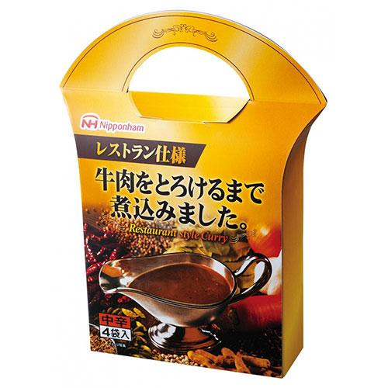
【提案書】
日本ハム レストラン仕様カレー中辛4袋 ※税率8％
手間ひまかけて丁寧に作られた本格的なレストランの味を自宅で手軽に楽しめる、日本ハムの中辛カレー4袋セット。パッケージデザインも高級感があり、特典用などにもおすすめです。
特徴
納期
納期スペース
仕様
包装 : 持ち手付き化粧箱入り
注意事項 : 賞味期間：366日間(常温)
備考 : ＜セット内容＞ レストラン仕様カレー170g×4袋
お見積
お見積りスペース

